Slide 1


Sistema de cobros y bdd Kuerissimo Piel
Equipo: Programadores Insomnes

Slide 2
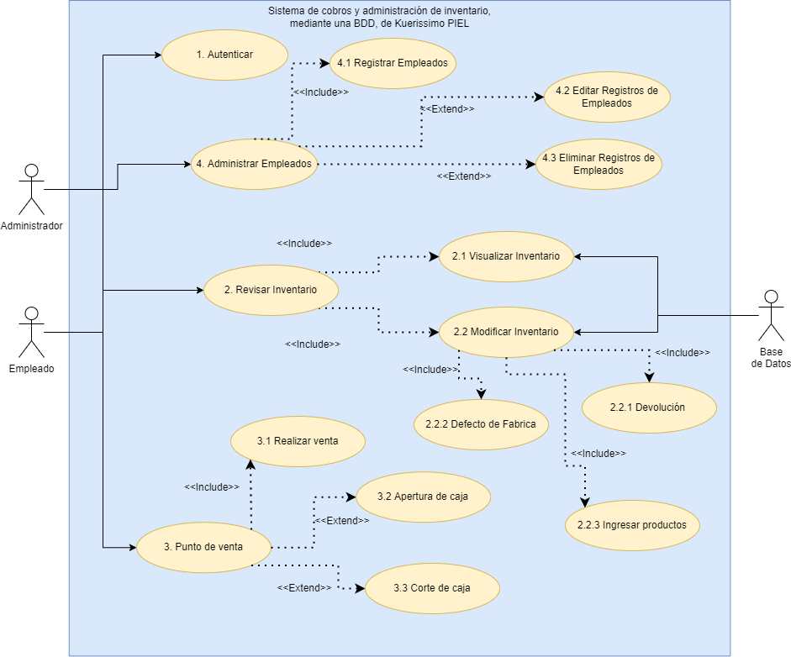
Casos de uso

Slide 3
Matriz de requerimientos
Requerimientos |  | Objetivo General: | Objetivo específico 1: | Objetivo específico 2: | Objetivo específico 3: | Objetivo específico 4: | Objetivo específico 5:
RF001 | Identificación | x
RF002 | Registrar Empleados | x
RF003 | Editar registros de empleados | x
RF004 | Facturación | x |  | x |  | x
RF005 | Guardar información de venta | x |  | x |  | x
RF006 | Información de ventas anteriores | x | x | x |  | x
RF007 | Visualizar inventario de la bodega. | x | x |  | x
RF008 | Visualizar inventario de la tienda. | x | x |  | x
RF009 | Asistente de caja | x |  |  |  | x
RF010 | Realizar corte de caja | x |  |  |  | x
RF011 | Realizar Apertura de caja | x |  |  |  | x
RF012 | Realizar venta | x |  | x | x
RF013 | Devolución | x | x |  | x
RF014 | Ingresar productos | x | x
RF015 | Defecto de Fabrica | x | x |  | x
RF016 | Validar ingreso | x
RF017 | Menú principal | x | x | x | x | x | x
RF018 | Salir del sistema | x
RNF001 | Interfaz intuitiva | x | x | x | x | x | x
RNF002 | BDD ordenada | x |  |  | x
RNF003 | Interfaz visualmente cómoda | x | x | x | x | x | x
RNF004 | Ejecutarse varias veces | x |  | x |  | x | x
RNF005 | Opciones. | x |  |  |  | x
RNF006 | Sistemas operativos disponibles | x
RNF007 | Clave de empleado | x
RNF008 | Contraseña | x
RNF009 | Código de producto | x | x |  | x |  | x
RNF010 | Permitir acceso. | x
RNF011 | Administrar registros de empleados. | x
RNF012 | Tiempo de respuesta. | x | x | x | x | x | x
RNF013 | Actualizar base de datos. | x | x |  | x |  | x

Slide 4
Avances en base en los requerimientos
Se llevan implementados 5 requerimientos funcionales del sistema, de los 18 que se establecieron en la parte del Mapeo de Requerimientos, y son los siguientes: El primero es el RF001 la cual hace referencia al menú inicial que le pedirá al usuario introducir su clave de empleado y su contraseña, sin embargo, el sistema tendría que validar sus datos, pero estamos en proceso de implementarlo. El segundo es el RF002, nos dice que dispondrá de un menú para registrar nuevos usuarios, el menú está listo, solamente que no sirve debido a que nos falta saber la forma de autenticar a los usuarios. El tercero es el RF007, este nos permite visualizar el inventario de los productos que están en la bodega, lo que falta es enlazar la base de datos, sin embargo, elaboramos una interfaz tentativa de cómo podría ser. El cuarto, es muy similar al anterior, es el RF008, es este podemos visualizar el inventario de la tienda, de la misma forma, lo que falta es enlazar con la base de datos. El quinto, y último, es el RF017, este infiere que el sistema tiene un menú principal donde tiene una lista de opciones las cuales son: Revisar inventario, Punto de venta, Administrar empleados y Salir, este está totalmente implementado. Todos los menús y las instrucciones son claras y fáciles de entender y esto hace referencia a los requerimientos No funcionales RNF001, que nos dice que las interfaces deben ser intuitivas y el RNF003, el cual dice que las interfaces deben ser cómodas visualmente. Por último, todas las funciones implementadas son tentativas, lo que implica que pueden ser modificadas según sea necesario.

Slide 5
Estándar de codificación
El estándar utilizado para el nombrado de variables será la llamada Notación Camel; es decir, serán dos palabras unidas por variable, estando la primera en minúsculas, mientras que la primera letra de la segunda estará en mayúscula.
Ejemplo: opcionMenu, cantidadProductos, etc.
Para el nombrado de funciones se utilizará la notación Pascal. Mantiene la estructura de dos palabras unidas de Camel, pero las dos primeras letras de cada palabra están en mayúscula.
Ejemplo: SueldoEmpleado, etc.
Las constantes se escribirán totalmente en mayúsculas, estando conformadas también por dos palabras, pero divididas por un guion bajo.
Ejemplo: CONSTANTE_PRUEBA.Archivos
Estándar para el desarrollo de sistemas informáticos del estado de Sonora:
Utilizaremos este estándar ya que este estándar cuida la información de la empresa, la cual tratándose de una base de datos requiere estar protegida. Solo se transferirán al servidor archivos requeridos por el negocio. Utilizará un contenedor sin permisos de ejecución. Y aceptará únicamente archivos y recursos de sólo lectura

Slide 6
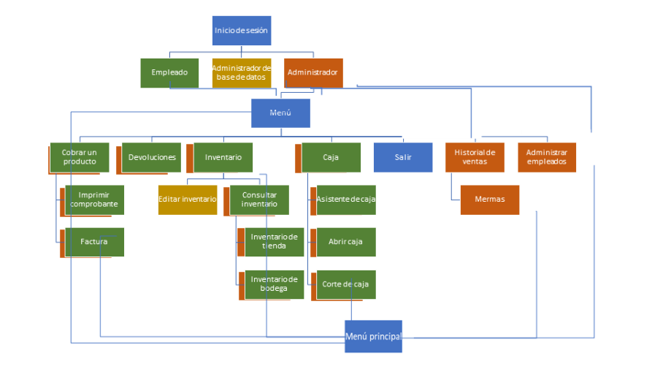
DIAGRAMA A BLOQUES

Slide 7
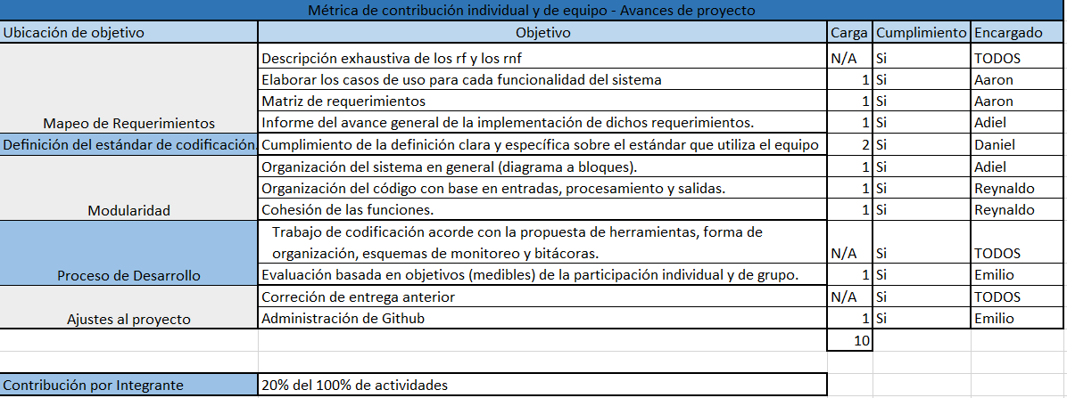
Métrica de contribuciones

Slide 8

Gracias

